Slide 1

voda

Slide 2
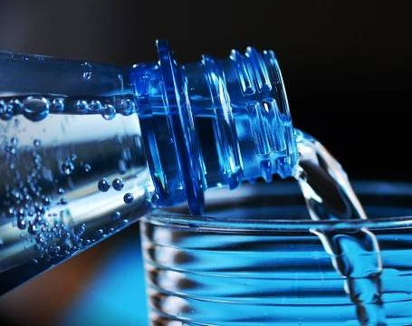
otázky
David 1. 70 l.
Tom 1. 70 l.
Honza 1. 70 l.
My všichni Spotřeba pro nás 210 l.
Pro celou školu 10 000 l.

Slide 3
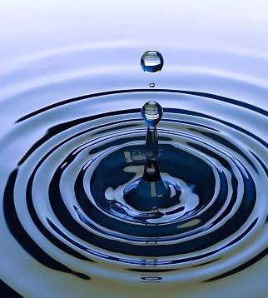

Šetřete prosím s vodou
Myjte se třikrát do týdne
choďte na záchod a splachujte méně vody

Slide 4
Šetřete vodou radši ji konzumujte nebo používejte na vaření pijte vodu a dělejte z ní polévku.
Vodu používají i v elektrárnách ale obnovitelně
Z vody dělají nápoje slazené atd.

